Slide 1

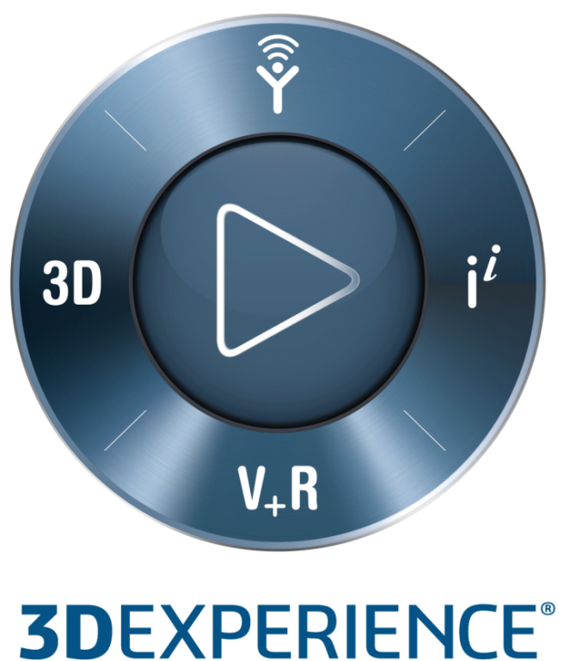


MQL Viewer - 설명서
2018. 03. 29

Slide 2
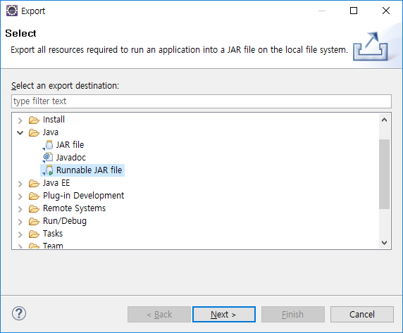
화면 구성

Slide 3
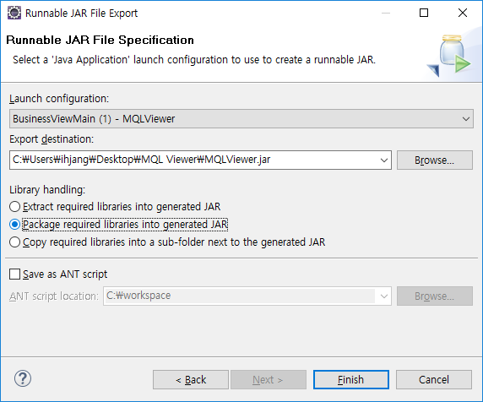
화면 구성

Slide 4
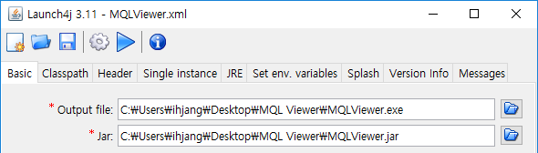
화면 구성
Jar 파일 직접 선택
Output file → jar 에서 exe 로 변경

Slide 5
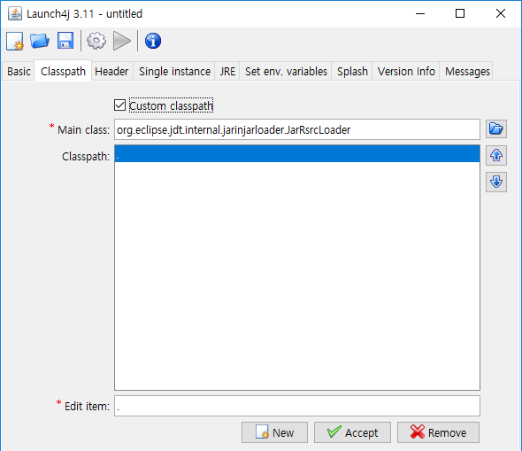
화면 구성
Custom classpath 체크
Main class 선택
Classpath ‘.’ 지정
Accept

Slide 6
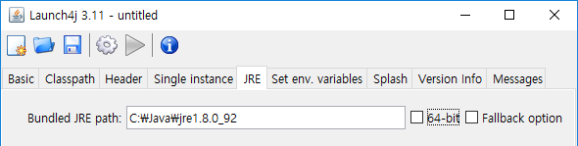
화면 구성
Bundle JRE path → Jre Path

Slide 7
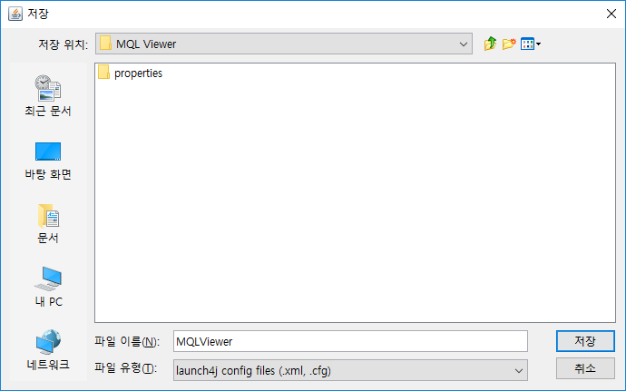
화면 구성
톱니바퀴 모양 눌러서 생성 진행
파일 이름 작성 후 저장.
모두 완료 된 후 EXE 파일, properties 폴더가 존재 해야 함. schemaProperties.properties 파일 필요.

